Slide 1
2024년 3월 정기 릴리즈
(AUD Platform 7)
비아이매트릭스 기술연구소
2024. 03 / 이영균

Slide 2
목차
개발 생산성 5배 향상
UI/UX 추천 기능
웹 기반 프로세스 봇
지도 컴포넌트
API On-Line 매뉴얼
웹 기반 메타 디자이너
AUD Platform 보안 강화 및 옵션
i-MATRIX Add-in
ROAD-MAP (AUD Platform 7)

Slide 3
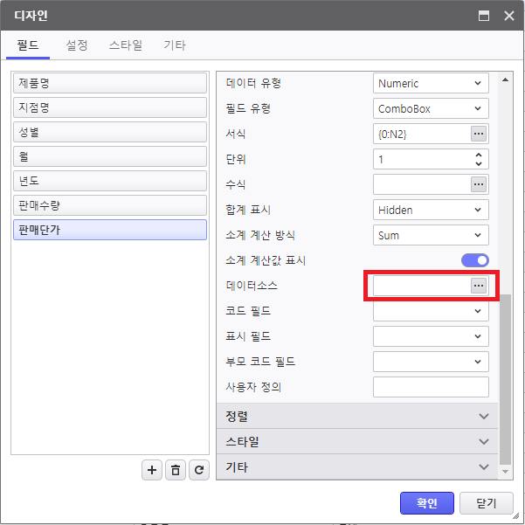
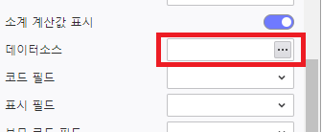
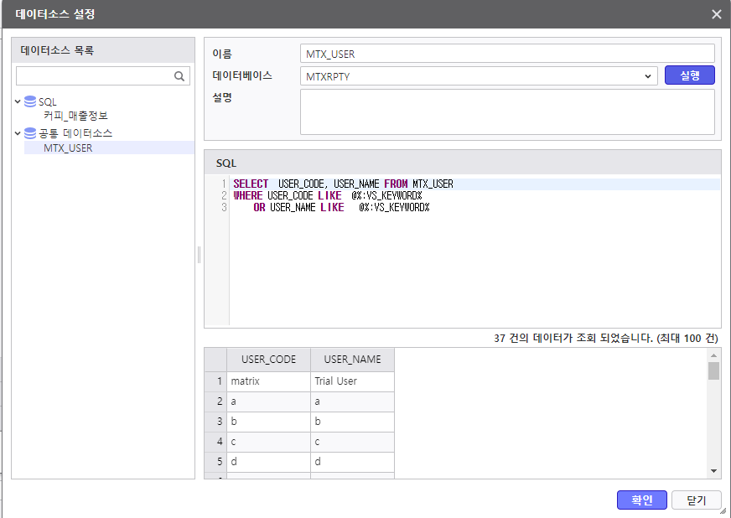
AUD Platform 7
1. 개발 생산성 5배 향상 (1/3)
데이터 소스 직접 편집 기능 개선
데이터 소스를 설정하는 UI에 데이터 소스를 직접 편집할 수 있는 기능을 추가하여, 작업의 편의성 향상
Admin 제품을 통해 관리하던 공통 데이터 소스의 편집 기능을 개발자 권한으로 확대 적용함으로써, 공통 데이터 소스 접근성 향상

Slide 4
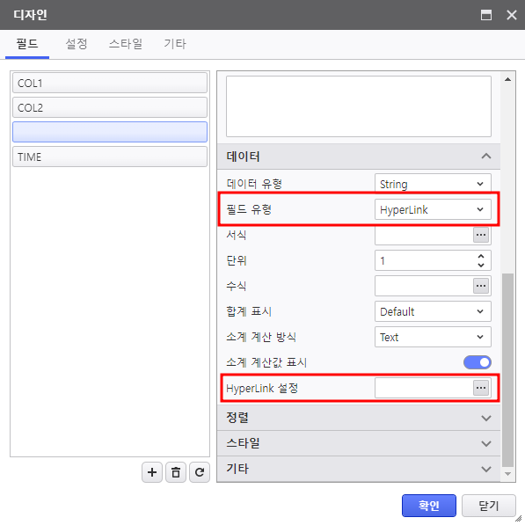
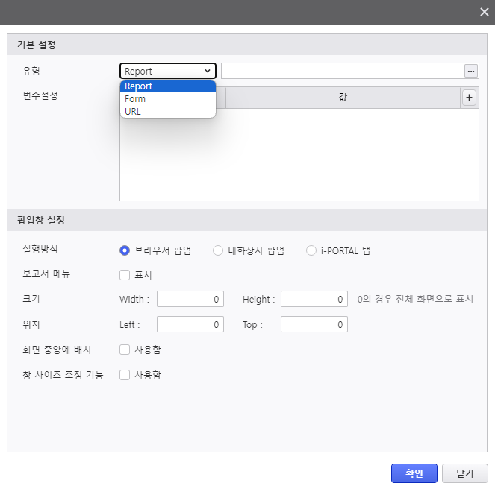
AUD Platform 7
1. 개발 생산성 5배 향상 (2/3)
팝업 설정 UI 제공으로 팝업, URL호출, 다이얼로그 생성의 편의성 개선
화면 개발 패턴을 분석하여 소스코드로 작성하던 팝업 호출 기능을 UI로 제공하여 편의성 개선
특정 보고서, URL등의 호출에 있어 필요한 파라미터 설정 및 새 창, 탭페이지, 다이얼로그 등의 다양한 방법으로 페이지의 호출 방식 지원

Slide 5
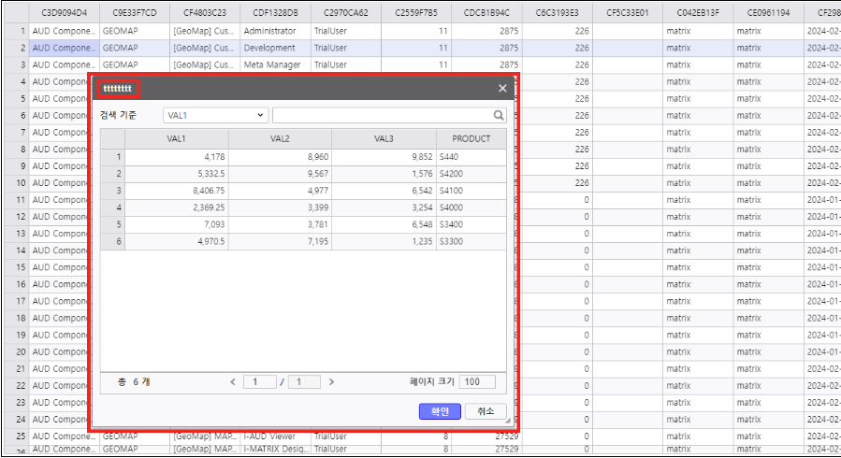
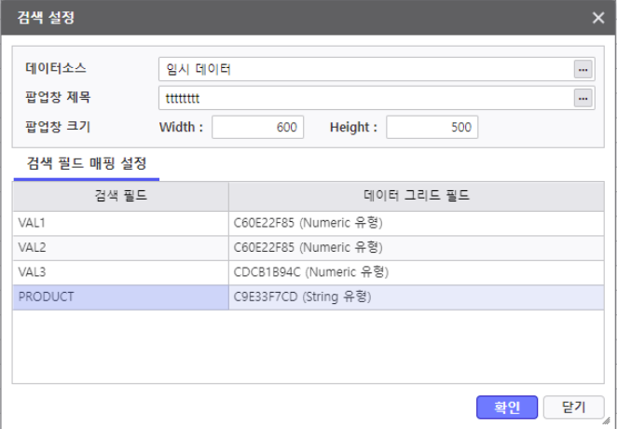
AUD Platform 7
1. 개발 생산성 5배 향상 (3/3)
팝업 검색 기능 표준 UI 제공
시스템 개발 시 필요한 다양한 공통 검색 창(제품 검색, 부서검색, 계정코드 검색 등)을 생산할 수 있는 기능을 모듈화 진행
데이터 그리드의 입력 항목 선택, 데이터 조회를 위한 필터 등 다양한 곳에서 사용 가능 함.

Slide 6
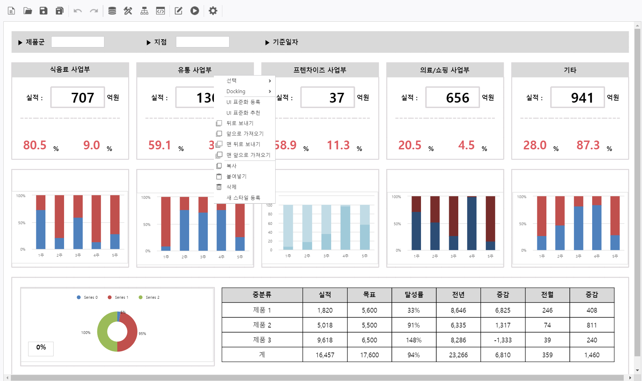
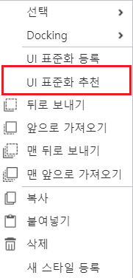
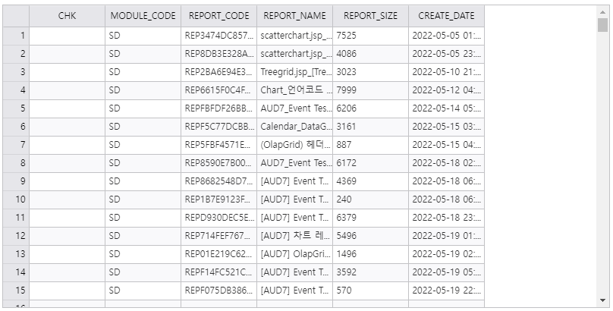
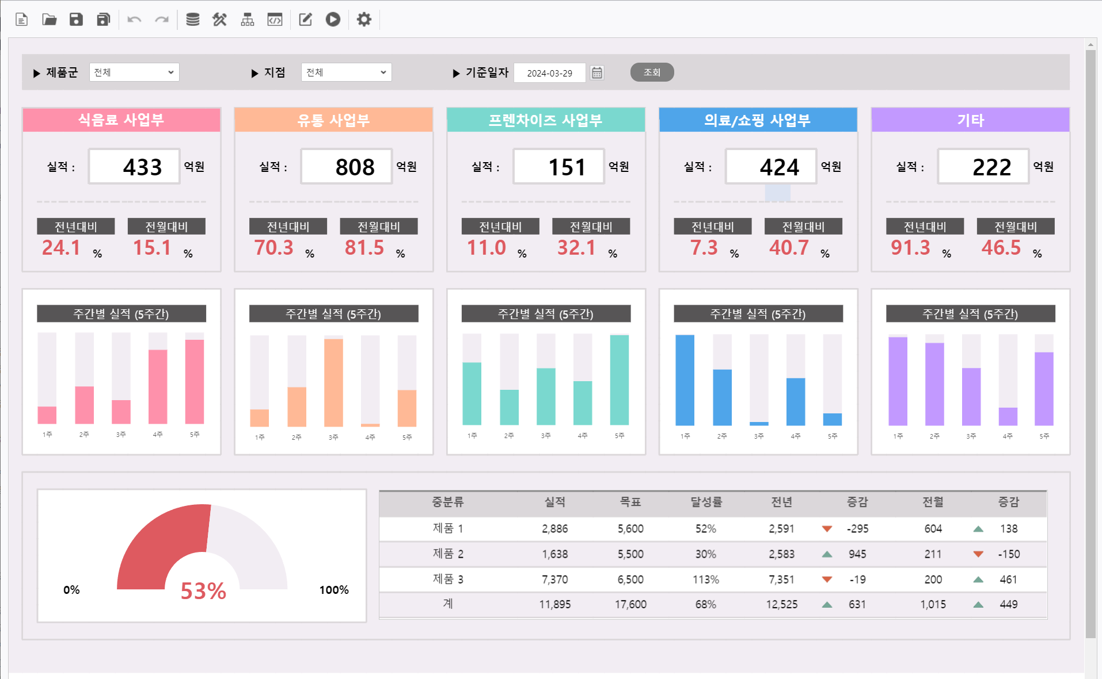
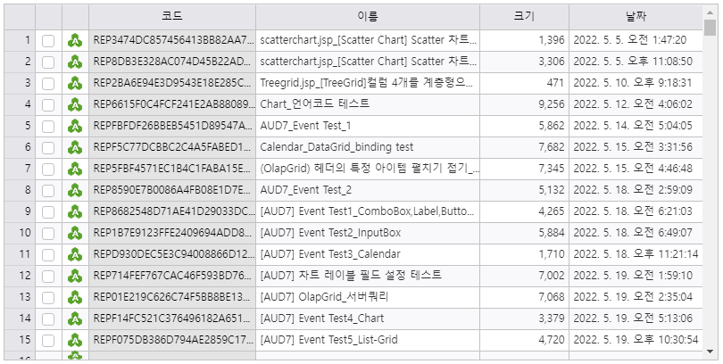
AUD Platform 7
2. UI/UX 추천 기능
사용자의 제품 사용 패턴을 기록하고 분석하여 UI 자동 추천 기능 제공
사용자가 작업한 화면의 내용을 분석하여 자주 사용하는 설정 값들에 대한 패턴을 인식하고 자동으로 추천해 주는 엔진을 제공
데이터 그리드의 필드의 상세 설정과 같이 화면 개발 시 많은 시간이 걸리는 작업들을 기존 작업 패턴을 기준으로 자동으로 설정 할 수 있어 생산성 향상 및 표준화 용이성 제공
추천은 컨트롤의 속성 간 상관관계를 분석하여 기계적으로 학습된 표준 모델과 지속적으로 쌓이는 증감 모델의 결과를 제공함.

Slide 7
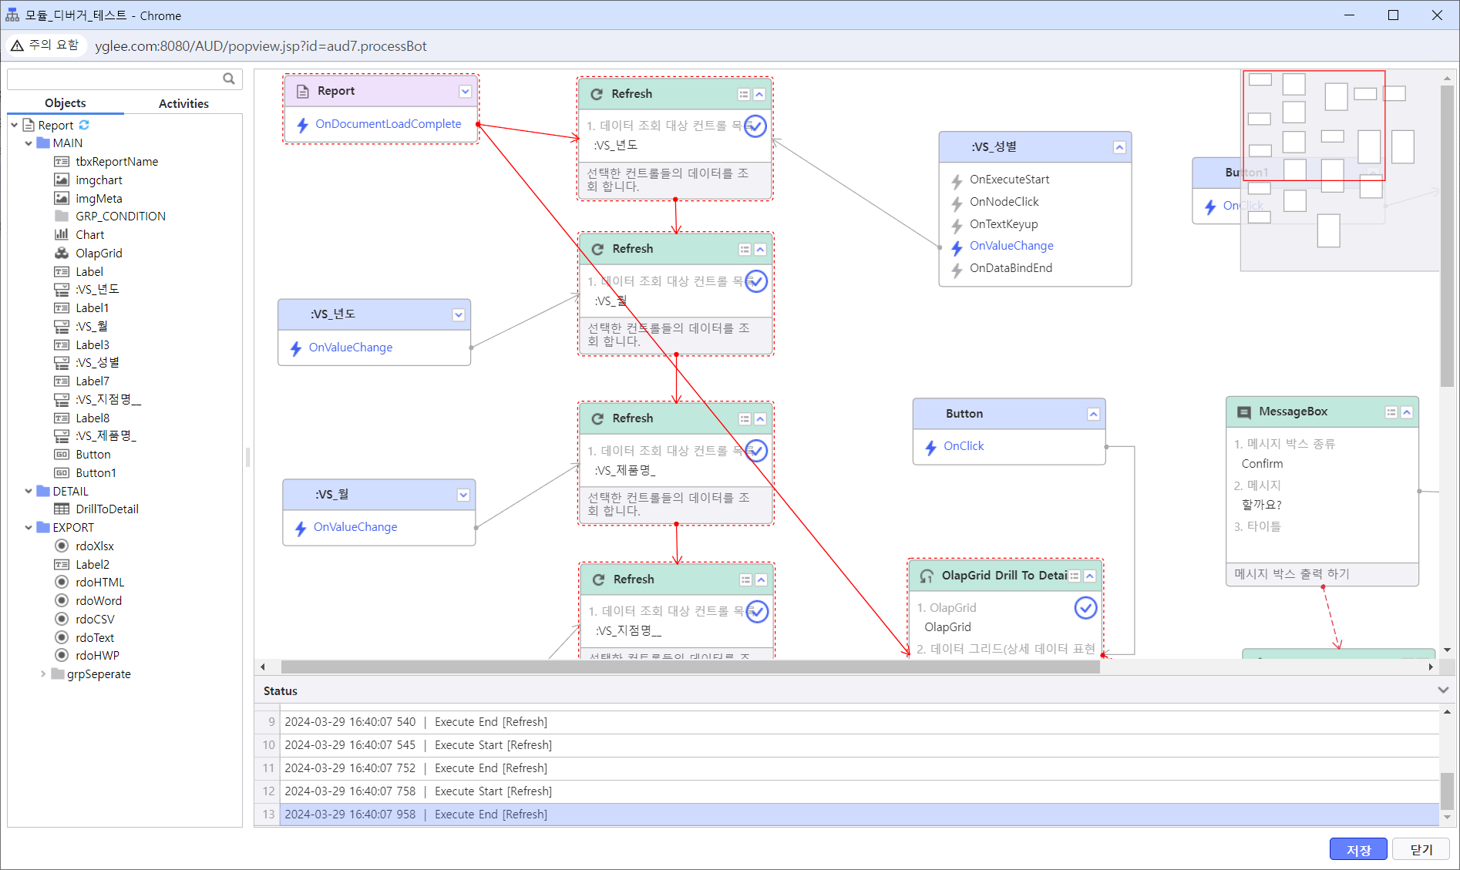
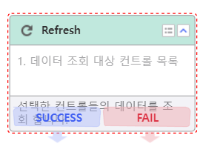
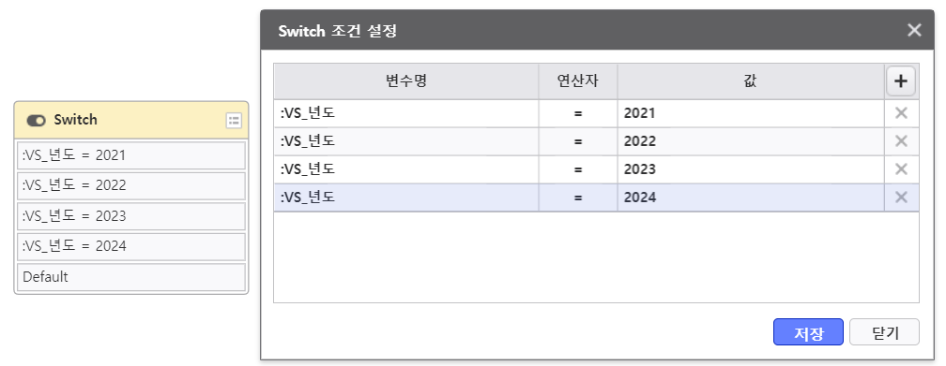
AUD Platform 7
3. 웹 기반 프로세스 봇
웹 기반의 프로세스봇 제품 릴리즈
별도의 Plug-in 설치 없이 순수 웹 운영환경으로 가볍고 가볍게 동작함.
화면 전체 동작을 한눈에 볼 수 있는 직관적인 UI 제공
(화면 전체 동작에 대해 한 화면에서 확인 가능)
프로세스 동작 검증을 위한 강력한 디버깅 기능 제공
(프로세스 동작에 대한 Node 추적 및 상태 표시, 오류 노드 식별 기능)
SWITCH를 통한 다양한 분기 처리 및 Fail Over에 대한 정의 기능 제공
시스템 모듈(제품 패치 시 자동 업데이트)과 사용자 모듈을 분리하여 시스템 모듈의 안정적인 운영 환경 제공
(시스템 모듈은 지속적으로 추가 개발 및 배포 예정)
하위 버전 시스템 호환 (자동 Migration)

Slide 8
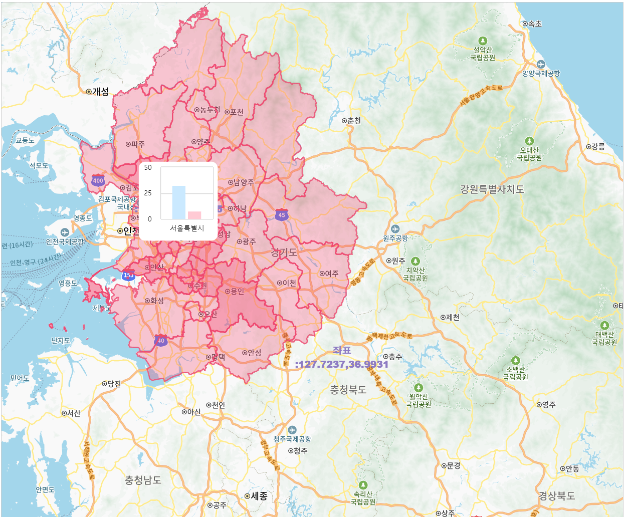
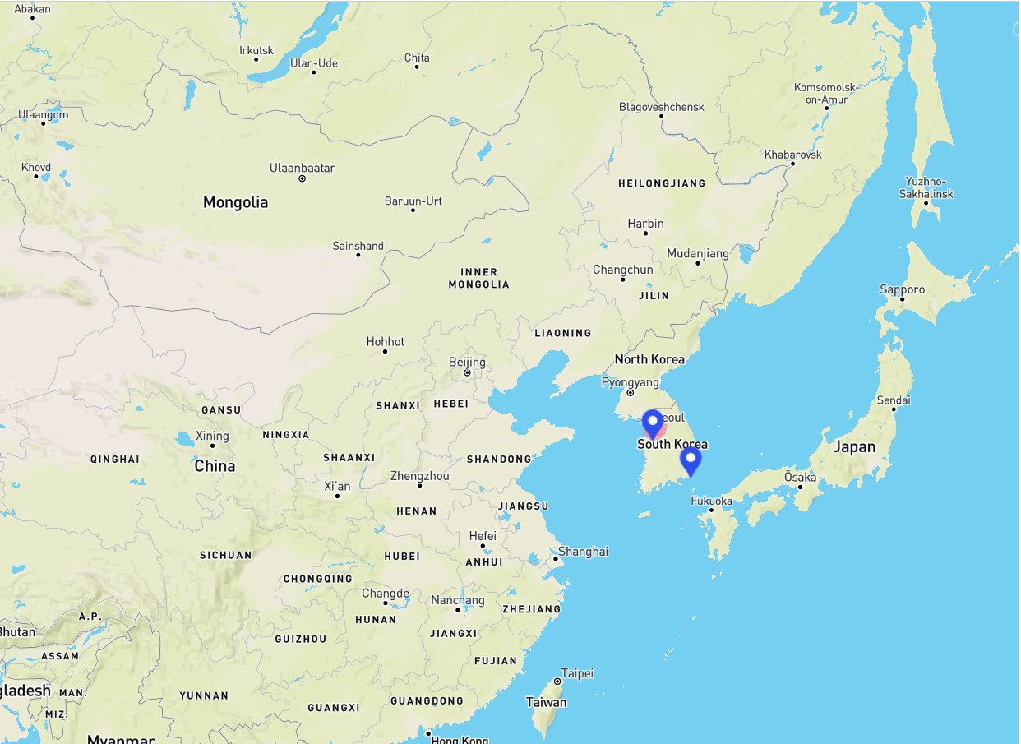
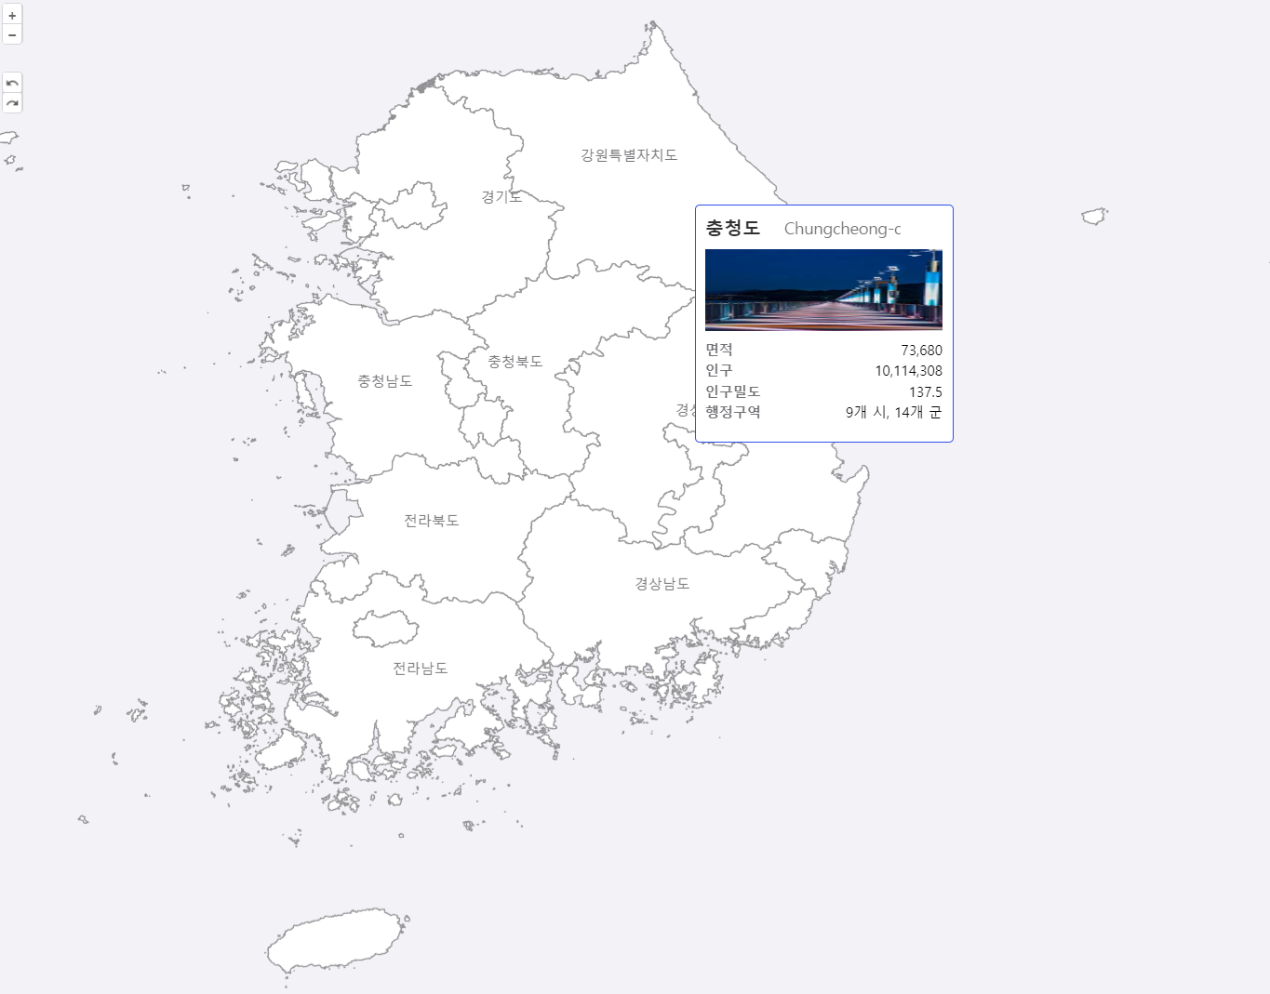
AUD Platform 7
4. 지도 컴포넌트
다양한 지도 컴포넌트 add-in 제공
다양한 지도 시각화 작업을 위한 표준 API 제공
국내 지도 : 카카오 맵, V-World
해외 지도 : MAP BOX
별도의 개발 작업 없이 지도 옵션 설정으로 지도 앱 변경 가능
권역별 지도 Vector Layer의 손쉬운 편집 기능 제공
(데이터 베이스 기반으로 Vector Layer GEO 데이터 제공)
지도 내 다양한 차트 분석 기능 제공
※ 상용 지도의 경우 고객의 지도 라이선스 키가 필요합니다.

Slide 9
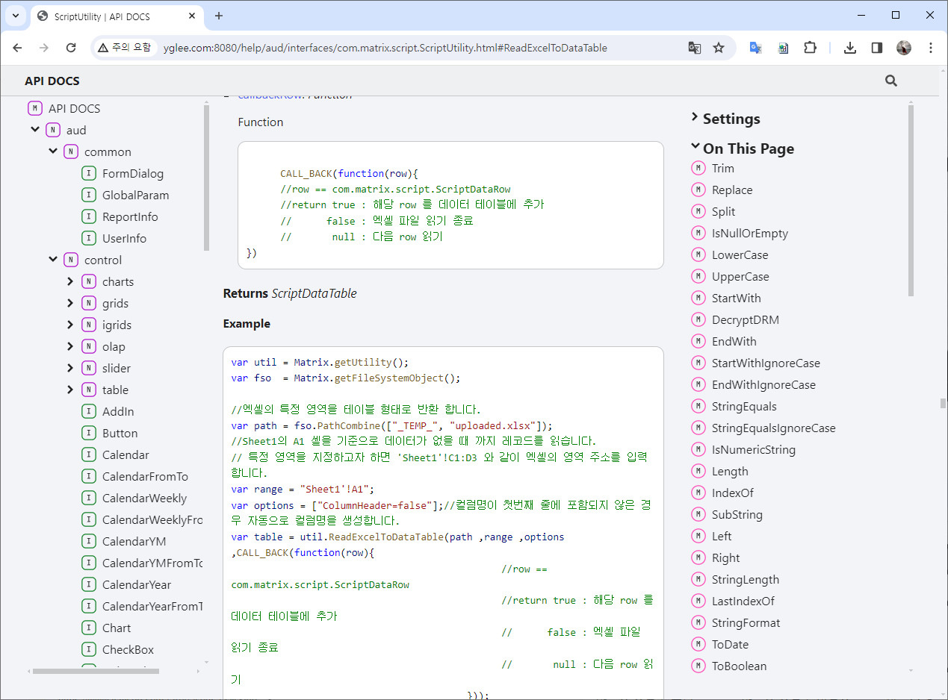
AUD Platform 7
5. API On-Line 매뉴얼
i-AUD 스크립트 API On-Line 문서 공식 배포
Client Script, Server Script에 대한 API 문서 제공
제품에 포함되어 배포 되어 외부 인터넷이 되지 않은 환경에서 사용가능
샘플 소스의 지속적 업데이트 제공
Script Editor에서 “F1”키를 통해 접근가능, 현재 Editor에서 선택된 API 자동 찾기 기능 제공
Type Script 사용자를 위한 개발 환경의 제공

Slide 10
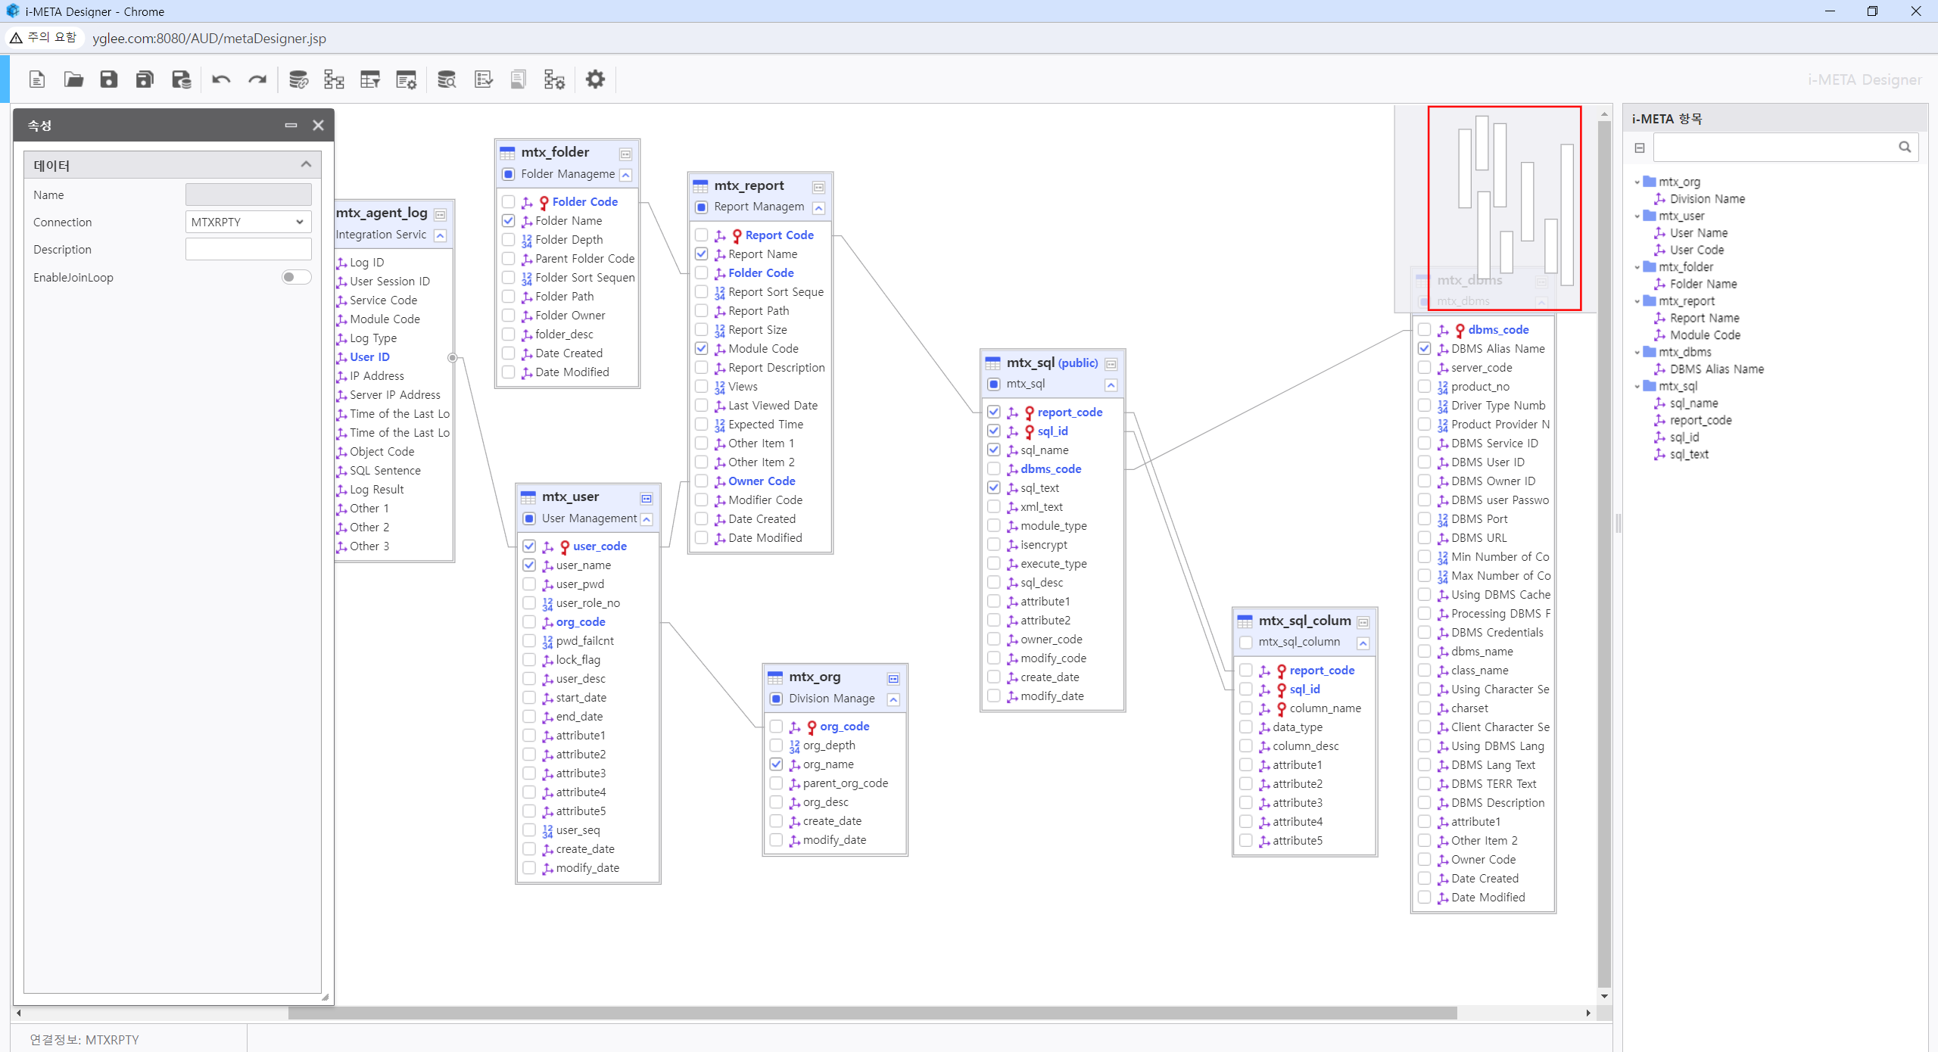
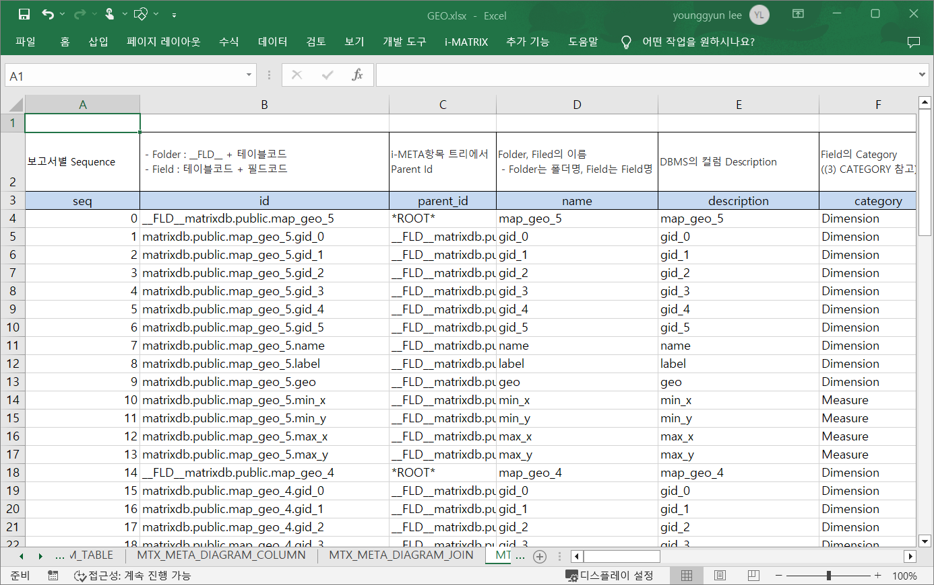
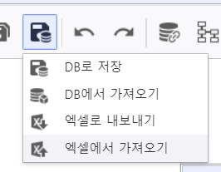
AUD Platform 7
6. 웹 기반 메타 디자이너
웹 기반의 메타 디자이너 제품 릴리즈
별도의 Plug-in 설치 없이 순수 웹 운영환경으로 가볍고 가볍게 동작함.
HTML5 CANVAS 기술을 적용하여 최고의 성능 제공
메타 제작 생산성 향상을극대화 하기 위해 Excel로 내보내기/가져오기 기능 제공(엑셀 편집으로 메타 제작 가능)
메타 일괄 작업을 위한 데이터 베이스 제공(데이터 베이스 업데이트 후 파일 변환 기능 제공)
메타를 통한 데이터 베이스 분석 확대를 위한 데이터 베이스 카달로그 쿼리 관리 기능 제공 (데이터 베이스가 제공하는 시스템 카달로그 쿼리를 직접 등록 관리 가능)
하위 버전 시스템 업그레이드를 위한 일괄 Migration 도구 제공
(디자이너에서 단일 파일을 열어서 업그레이드도 가능함.)

Slide 11
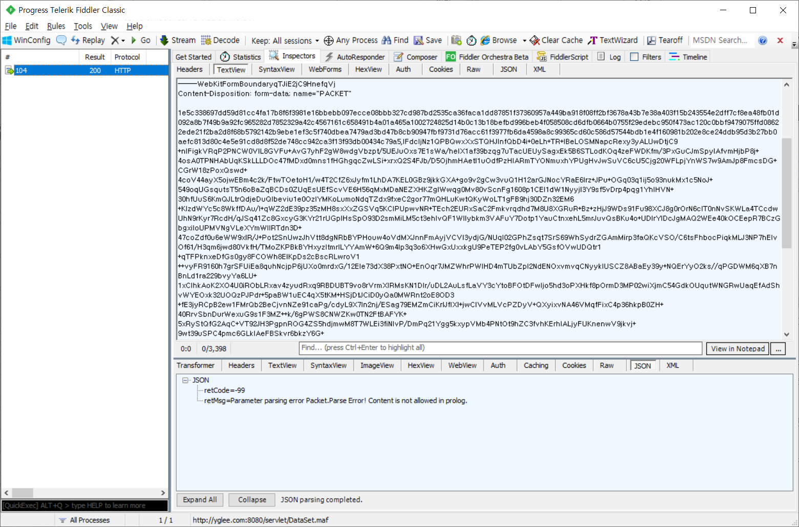
AUD Platform 7
7. AUD Platform 보안 강화 및 옵션
AUD Platform 내 보안 강화
i-AUD 통신 구간 Public-Key Encryption(비 대칭 암호화) 적용
- 공개키 암호화 -> 개인키 복호화
※ 암호화된 데이터는 연구소에서도 해독 불가능함.
파일 접근 강화
- Upload/Download 기능을 통해 파일 접근 시 보고서별 권한 점검 수행
- 시스템에 등록된 폴더 외에는 접근 불가
- Symbolic Link 기능 제공으로 공용 폴더 접근 편의성 제공
데이터 조회 서버스크립트 실행 시 보고서 조회 권한 점검
- 권한 있는 보고서 열람 후 조회 및 저장 동작에서도 보고서의 권한 점검 수행으로 권한 누수 방지

Slide 12


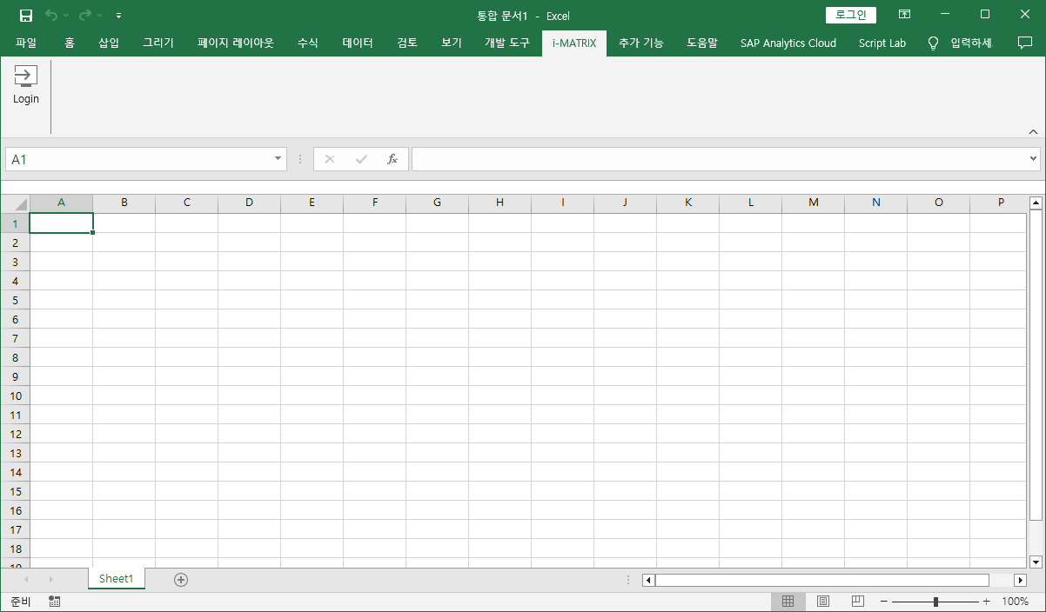
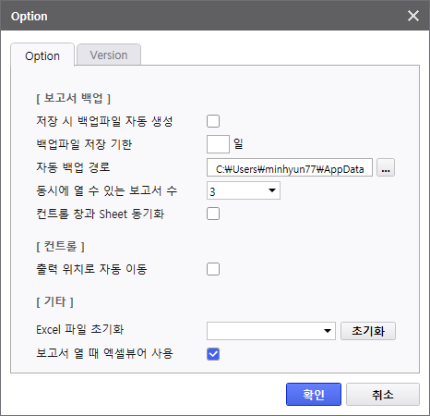
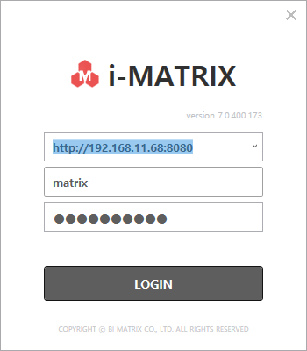
AUD Platform 7
8. i-MATRIX Add-in
i-MATRIX Add-in 모드 전환
포털 로그인 시 설치과정을 실제 설치가 필요한 시점으로 변경하여 불필요한 설치 과정 최소화
사용자 PC에서 엑셀 실행 시 i-MATRIX 사용을 위한 인증 과정 추가
제품의 안정적인 운영을 위하여 WEB-EMBEDDED는 기본 제작 옵션에서 Disable 처리됨.
(옵션 변경으로 WEB-EMBEDDE를 지속 사용 가능 하지만 장려하지 않음)

Slide 13
AUD Platform 7
9. ROAD-MAP (AUD Platform 7)
2024.03
2024.06
2024.09
2024.12
웹 전환
i-META Designer
Process Bot
Script Editor
Query Builder
보안 강화
통신 구간 암호화
(비대칭키 암호화)
파일 접근 권한 강화
데이터 실행 권한 점검
(조회 시 보고서 조회 권한 점검)
웹 페이지 인증 확대 적용
i-MATRIX 인증 강화
업데이트 지속
생산성 5배 향상
데이터 소스 편집 기능 개선
팝업 연계 기능 고도화
데이터 그리드 팝업 검색 기능
데이터 그리드 Time 컬럼
UI/UX 추천 기능
i-AUD 속성 그리드 디자인 개선
i-AUD 탭 기능 고도화
MX-Grid 데이터 셋 생성 기능
(수식을 이용한 데이터 가공,병합)
업데이트 지속
기능 고도화 / 업그레이드
i-MATRIX Add-in 모드 지원
i-AUD 지도 컴포넌트 표준화
(외부 상용 MAP 지원 , MAP BOX, KAKAO MAP, V-WORLD)
SAP Odata / Amazon S3 / Google Drive
i-MATRIX Power Query 지원
MX-GRID Excel Parsor 고도화
i-STREAM 차기 버전
MX-GRID 피벗 그리드
모바일 환경 대응

